Slide 1
Структура ЄС.

Slide 2
ІНСТИТУТИ ЄВРОПЕЙСЬКОГО СОЮЗУ
Європейський Парламент
Європейська Рада
Рада ЄС
Європейська Комісія
Судова система Європейського Союзу
Суд Правосуддя
Загальний Суд
Спеціалізовані суди
Європейський Центральний Банк
Рахункова палата

Slide 3
Під інституційним механізмом ЄС слід розуміти
систему органів, встановлену установчими договорами, та інші органи, які закріплені в договорах, а також створені на основі вторинного права Європейських Спільнот та Європейського Союзу.

Slide 4
Головними ознаками інституту ЄС можна визначити
формальне заснування на основі установчих договорів
закріплену в договорах самостійність
здійснення діяльності на основі горизонтального поділу компетенції
участь у процесах управління і прийнятті рішень.
Однак у кінцевому підсумку інституційна система ЄС набула властивих лише їй особливостей, які суттєво відрізняють інституційний механізм ЄС як від організаційної структури класичних міжнародних організацій, так і від організації влади в державі.

Slide 5
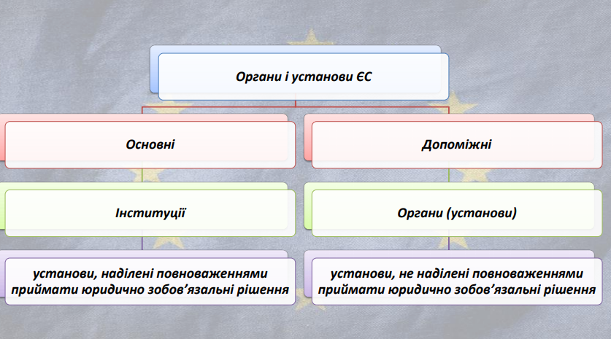

Slide 6
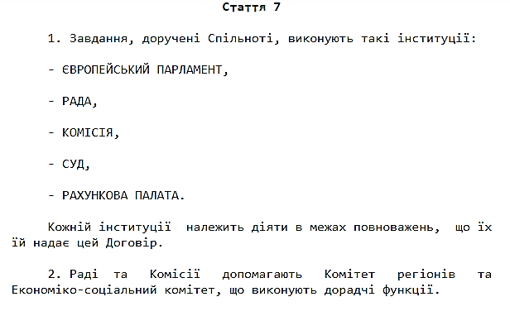
У період до Лісабонського договору у Європейському Союзі налічувалося п’ять інститутів:

Slide 7
Згідно з новою (Лісабонською) редакцією Договору про Європейський Союз інститутами ЄС є:
1. Європейський Парламент.
2. Європейська Рада.
3. Рада.
4. Європейська комісія (Комісія).
5. Суд Європейського Союзу.
6. Європейський центральний банк.
7. Рахункова палата.

Slide 8
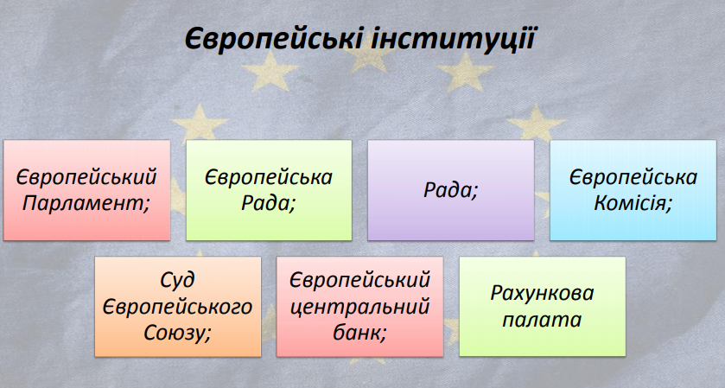

Slide 9
Європейська Комісія — виконавчий орган ЄС, які призначаються на п’ять років національними урядами, але повністю незалежні у виконанні своїх обов’язків. Склад Комісії затверджується Європейським Парламентом. Кожен член Комісії відповідає за певну сферу політики ЄС.
Європейський Парламент — зібрання з 751 депутата, що безпосередньо обираються громадянами країн-членів ЄС строком на п’ять років. Голова Європарламенту обирається на два з половиною роки. Депутати Європарламенту вивчають законопроекти і затверджують бюджет.
Рада Європейського Союзу (Рада міністрів) в ЄС — основний орган ухвалення рішень, який збирається на рівні міністрів національних урядів.
Європейський Суд — судовий орган ЄС вищої інстанції, регулюючий розбіжності: між державами-членами ЄС; між державами-членами ЄС і самим Європейським Союзом; між ЄС і фізичними або юридичними особами
Рахункова палата — орган Європейського Союзу, створений з метою проведення аудиторської перевірки бюджету ЄС і його інститутів.
Європейський Омбудсмен - займається скаргами європейських приватних і юридичних осіб на інститути і установи ЄС.
Європейський центральний банк (ECB) - визначає валютну політику країн ЄС;

Slide 10
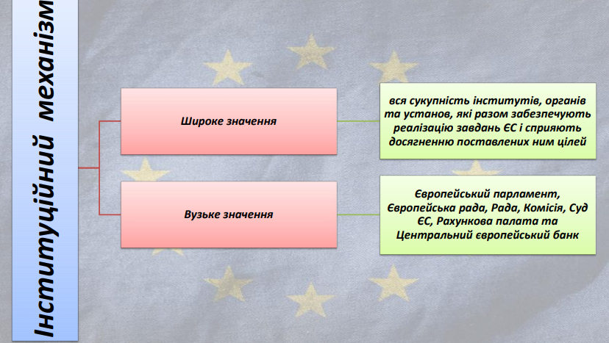

Slide 11
Важливо!!!
До характерних рис інституційної системи ЄС належить об’єднання інститутів двох типів – міждержавних і наднаціональних.
Особи, що входять до органів першого типу, діють як офіційні представники держав-членів. Члени органів іншого типу також призначаються кожною державою, проте діють як незалежні особи, що не зв’язані будь-якими інструкціями своїх урядів.
Такий подвійний принцип формування особового складу дозволяє інституціям ЄС знаходити у своїй діяльності «золоту середину» і підтримувати баланс між інтересами окремих держав-членів та інтересами Союзу в цілому.

Slide 12
Для інституційної системи ЄС характерна також поліцентричність структури, яка передбачає розміщення інституцій ЄС у різних державах-членах.
Поліцентрична структура вперше була затверджена спеціальним протоколом до Амстердамського договору, що свідчить про навмисність і важливість такого підходу до дислокації інституцій ЄС у різних місцях, і навіть країнах.
У Лісабонському договорі поліцентричність структури інституційної системи ЄС закріплена в протоколі №6 «Про місце розташування інститутів та деяких органів, служб, агентств та підрозділів Європейського Союзу».

Slide 13
Інституційна система Європейського Союзу ґрунтується на певних принципах, які визначають місце, роль і призначення інститутів ЄС в реалізації завдань і цілей інтеграції.
Їх виділяють 7 основних.

Slide 14
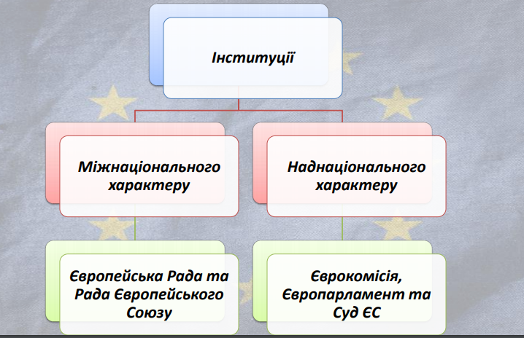

Slide 15
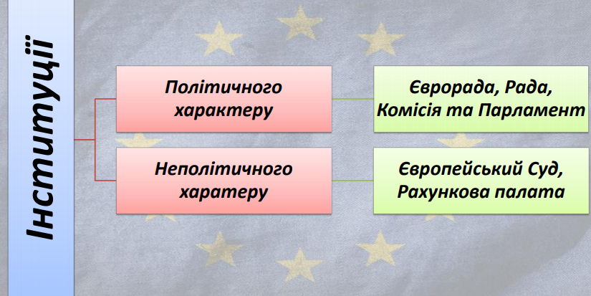

Slide 16
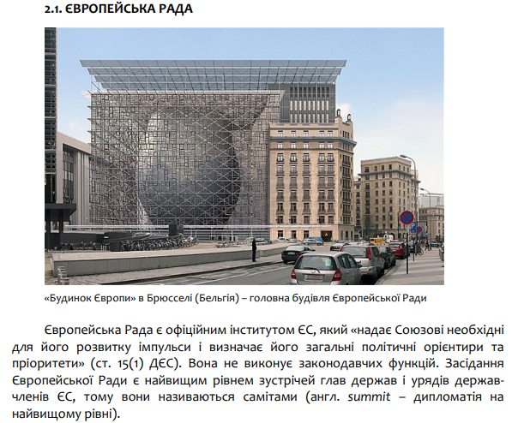

Slide 17
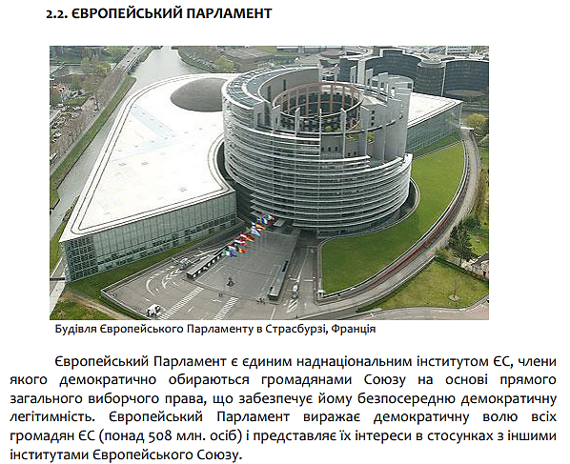

Slide 18
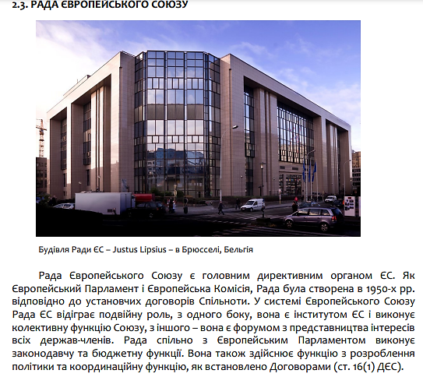

Slide 19
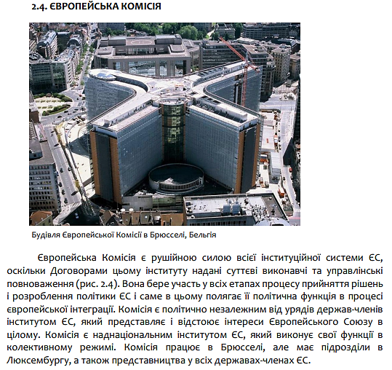

Slide 20
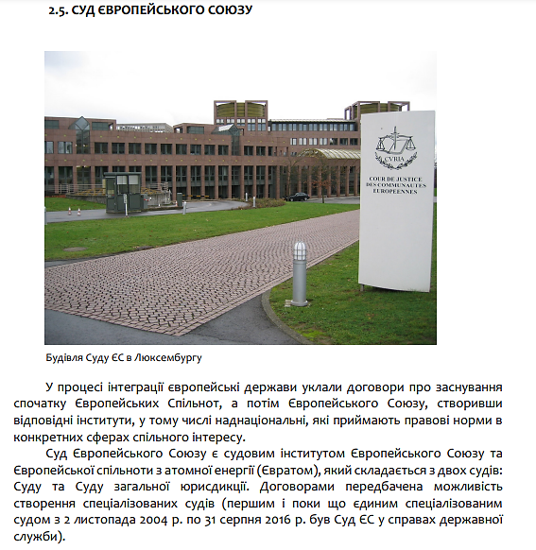

Slide 21
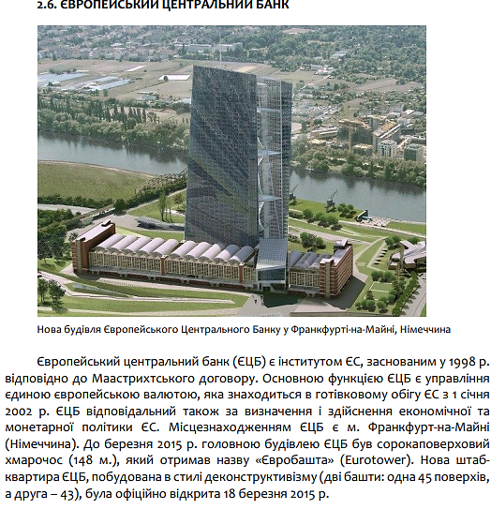

Slide 22
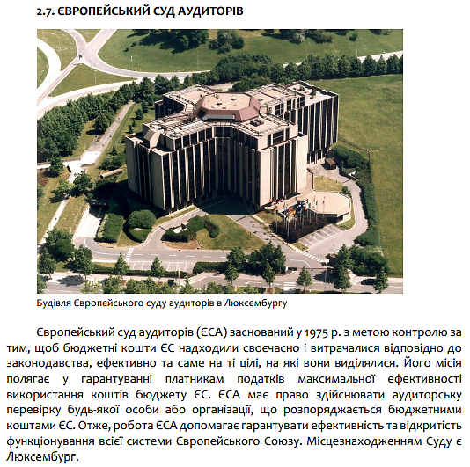

Slide 23
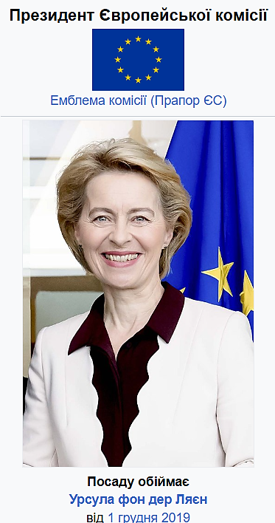

Slide 24
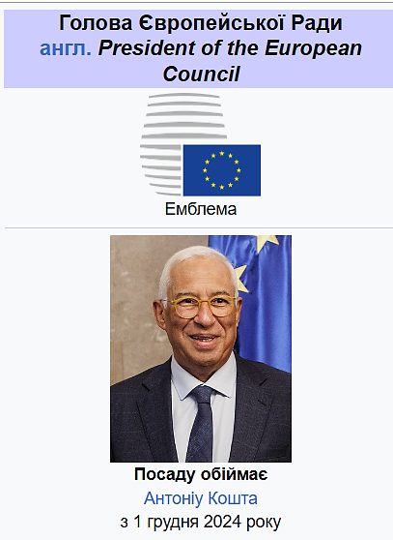

Slide 25
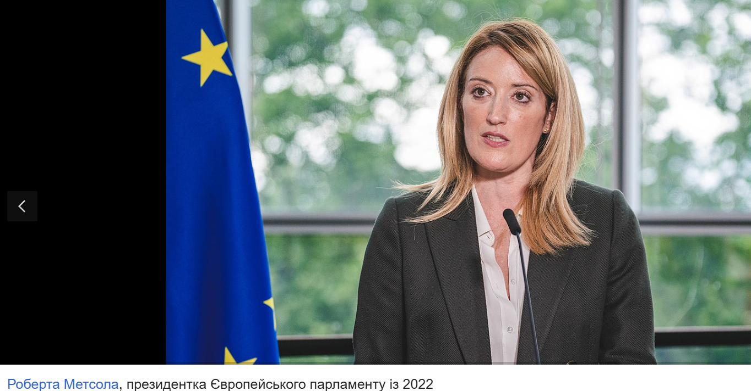

Slide 26
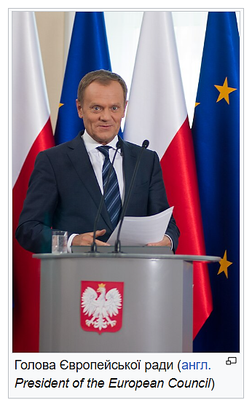
Дональд Туск

Slide 27
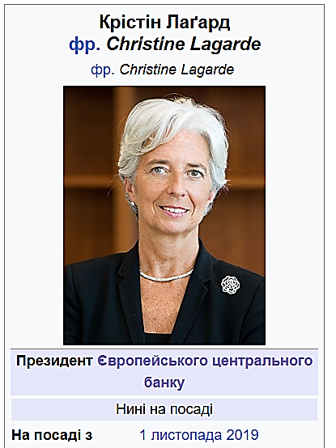

Slide 28
